Slide 1


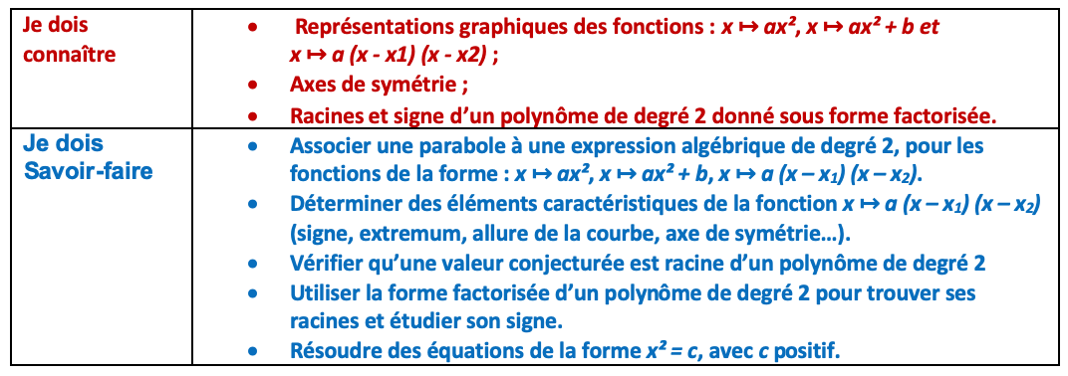
Thème: analyse séquence 4 :
Fonctions polynômes de degré 2

Slide 2



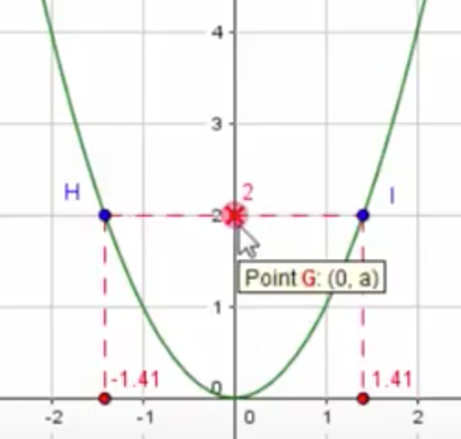

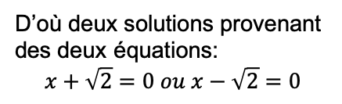
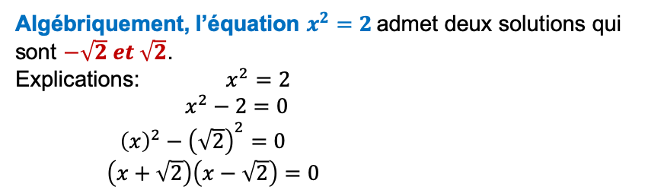
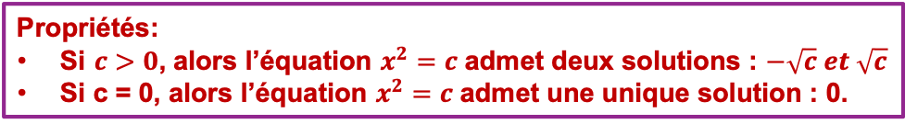
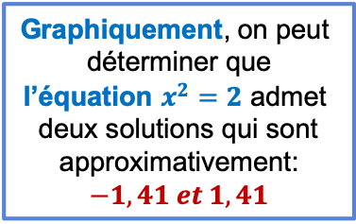

1°) Courbes représentatives de fonctions polynômes de degré 2 du type ax² ou ax² + b
a) De la fonction carré aux fonctions polynômes de degré 2 de la forme $a⟼ax^{2}avec a≠0$
Rappel : La fonction carré
Résolution graphique et algébrique des équations du type $x^{2}=c$ où $c$ est un nombre réel positif.
Exemple: Résolvons l’équation $x^{2}=2$
Propriétés:
Si $c>0$, alors l’équation $x^{2}=c$ admet deux solutions : $−\sqrt{c} et \sqrt{c}$
Si c = 0, alors l’équation $x^{2}=c$ admet une unique solution : 0.
Graphiquement, on peut
déterminer que
l’équation $x^{2}=2$ admet
deux solutions qui sont
approximativement:
$$−1,41 et 1,41$$
Algébriquement, l’équation $x^{2}=2$admet deux solutions qui
sont $−\sqrt{2} et \sqrt{2}$.
Explications: $x^{2}=2$
$x^{2}−2=0$
${\left(x\right)}^{2}−{\left(\sqrt{2}\right)}^{2}=0$
$\left(x+\sqrt{2}\right)\left(x−\sqrt{2}\right)=0$
D’où deux solutions provenant
des deux équations:
$$x+\sqrt{2}=0 ou x−\sqrt{2}=0$$
Entrainement

Slide 3
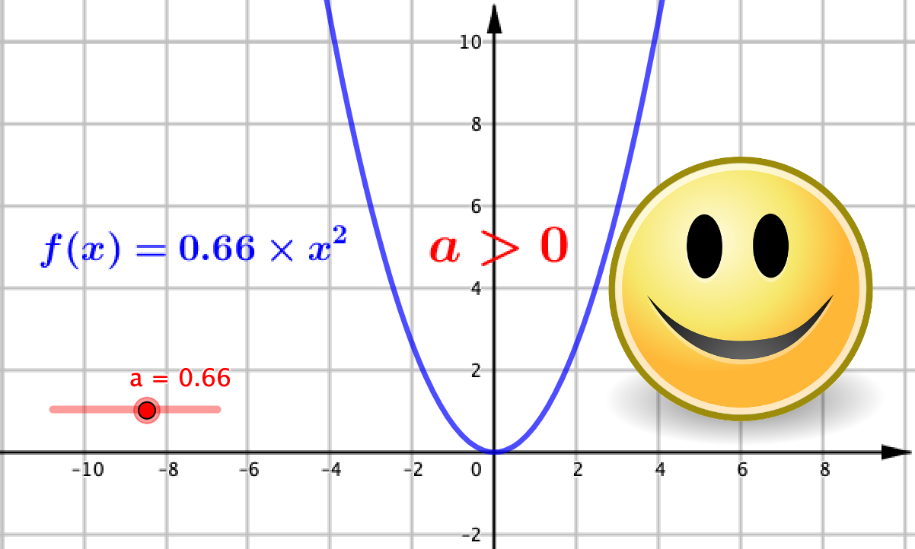
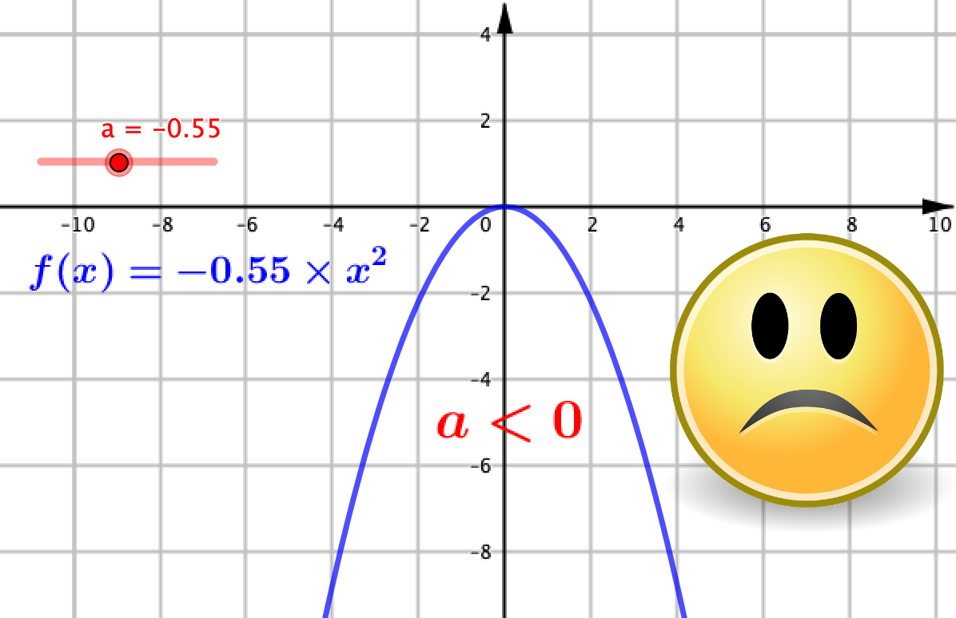



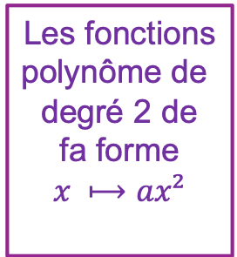
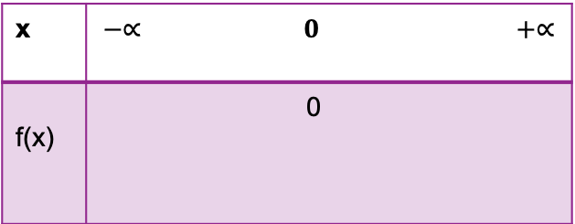
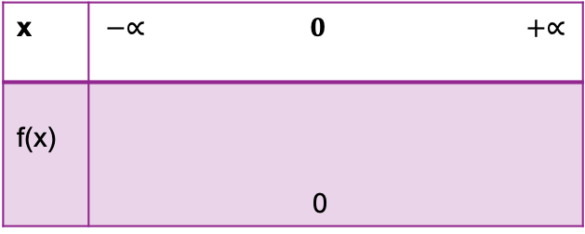
Les fonctions
polynôme de
degré 2 de
fa forme
$$x ⟼ax²$$
x | $$−∝ 0 +∝$$
f(x) | 0
x | $$−∝ 0 +∝$$
f(x) | 0
Définition:
La courbe représentative d’une fonction polynôme f du degré 2 définie sur ℝ par $f\left(x\right)=ax²$ (avec $a≠0$) est une
parabole.
Propriété :
Les paraboles d’équation $y=ax²$ (avec $a≠0$) possède un axe de symétrie qui est l’axe des ordonnées et un sommet S de coordonnées (0;0).

Slide 4
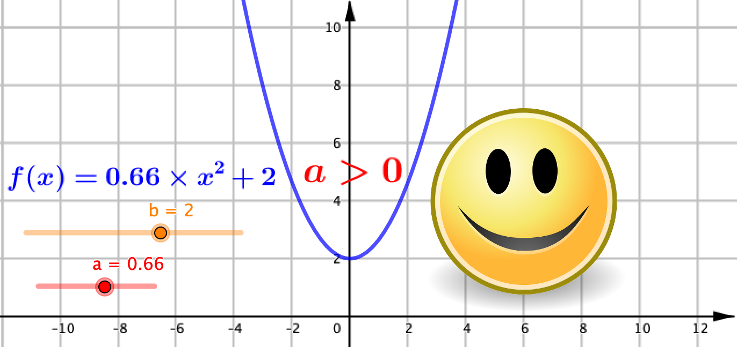
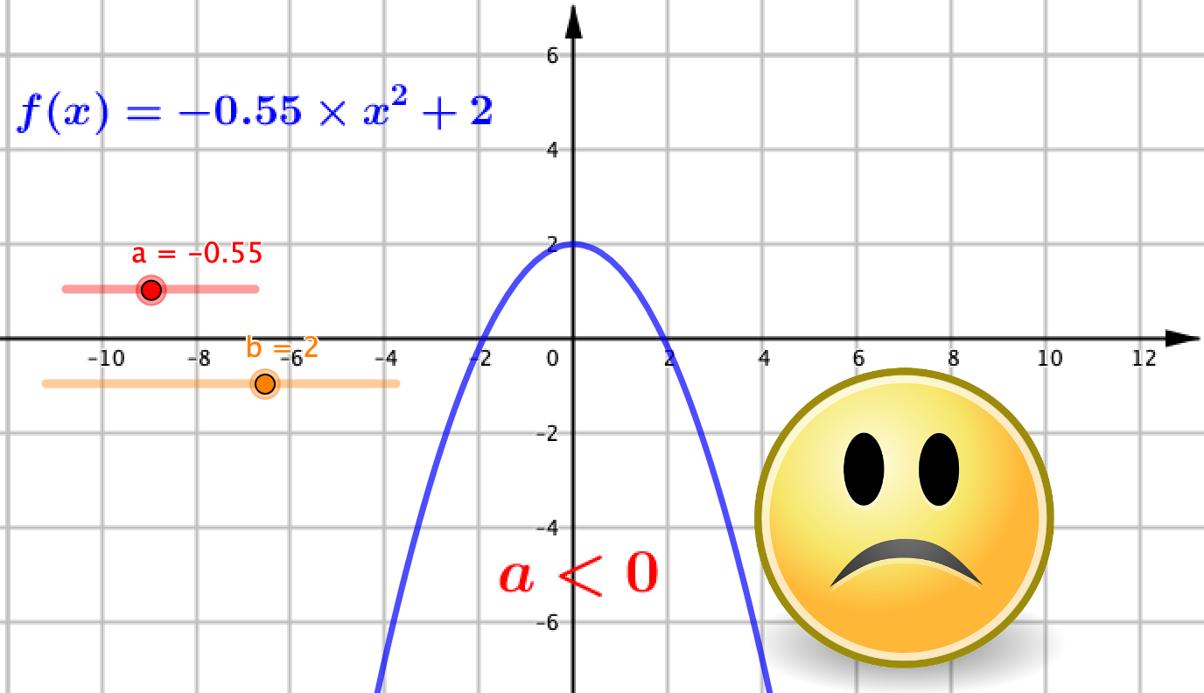

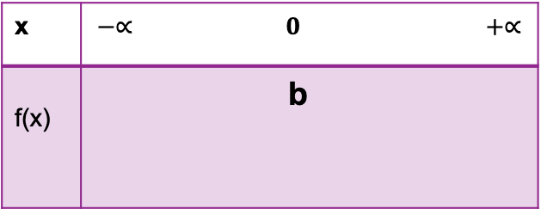
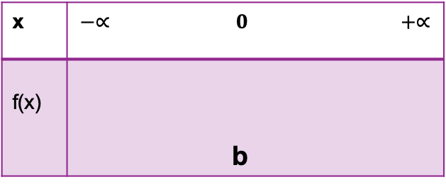
b) Migration vers les fonctions polynômes de degré 2 de la forme $x⟼ax^{2}+b avec a≠0$
x | $$−∝ 0 +∝$$
f(x) | b
x | $$−∝ 0 +∝$$
f(x) | b
Définition:
La courbe représentative d’une fonction polynôme f du degré 2 définie sur ℝ par $f\left(x\right)=ax^{2}+b$ (avec $a≠0$)
est une parabole.
Propriété :
Les paraboles d’équation $y=ax^{2}+b$ (avec $a≠0$) possède un axe de symétrie qui est l’axe des ordonnées et un sommet S de coordonnées $(0 ;b)$.

Slide 5



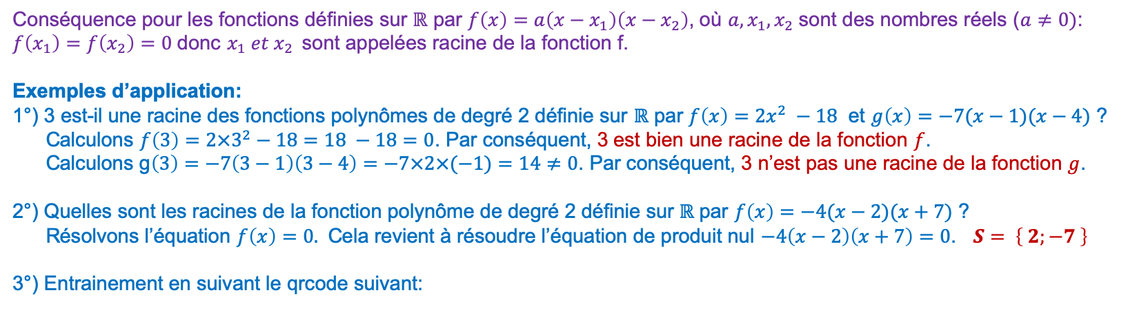
2°) Les fonctions polynômes de degré 2 de la forme $x⟼a\left(x−x_{1}\right)\left(x−x_{2}\right) avec a≠0$
a) Définitions et représentation graphique
Définition:
Les fonctions définies sur $ℝ$ par $f\left(x\right)=a\left(x−x_{1}\right)\left(x−x_{2}\right)$, où $a, x_{1}, x_{2}$ sont des nombres réels ($a≠0$), sont des fonctions polynômes de degré 2.
Définition:
Soit $f$ une fonction polynôme du second degré définie sur $ℝ$.
Toute solution à l’équation $f\left(x\right)=0$est appelée racine de la fonction polynôme du second degré $f$.
Conséquence pour les fonctions définies sur $ℝ$ par $f\left(x\right)=a\left(x−x_{1}\right)\left(x−x_{2}\right)$, où $a, x_{1}, x_{2}$ sont des nombres réels ($a≠0)$:
$f\left(x_{1}\right)=f\left(x_{2}\right)=0$ donc $x_{1} et x_{2}$sont appelées racine de la fonction f.
Exemples d’application:
1°) 3 est-il une racine des fonctions polynômes de degré 2 définie sur $ℝ$ par $f\left(x\right)=2x^{2} −18$ et $g\left(x\right)=−7(x−1)(x−4)$ ?
Calculons $f\left(3\right)=2×3^{2}−18=18 −18=0$. Par conséquent, 3 est bien une racine de la fonction $f$.
Calculons g$\left(3\right)=−7\left(3−1\right)\left(3−4\right)=−7×2×(−1)=14≠0$. Par conséquent, 3 n’est pas une racine de la fonction $g$.
2°) Quelles sont les racines de la fonction polynôme de degré 2 définie sur $ℝ$ par $f\left(x\right)=−4(x−2)(x+7)$ ?
Résolvons l’équation $f\left(x\right)=0.$ Cela revient à résoudre l’équation de produit nul $−4\left(x−2\right)\left(x+7\right)=0$. $S= \left\{ 2;−7 \right\}$
3°) Entrainement en suivant le qrcode suivant:

Slide 6
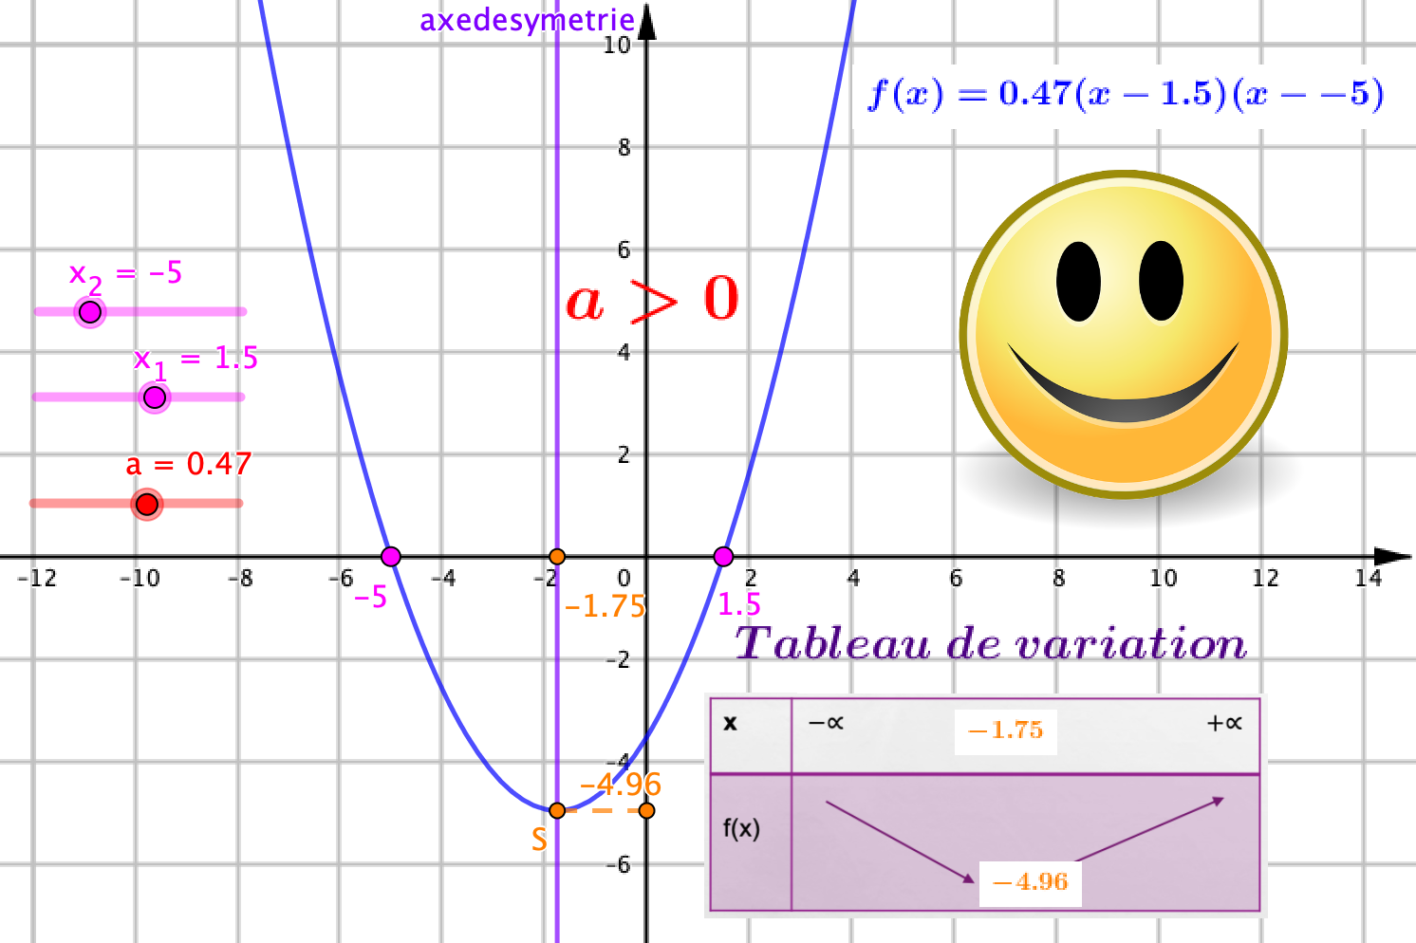
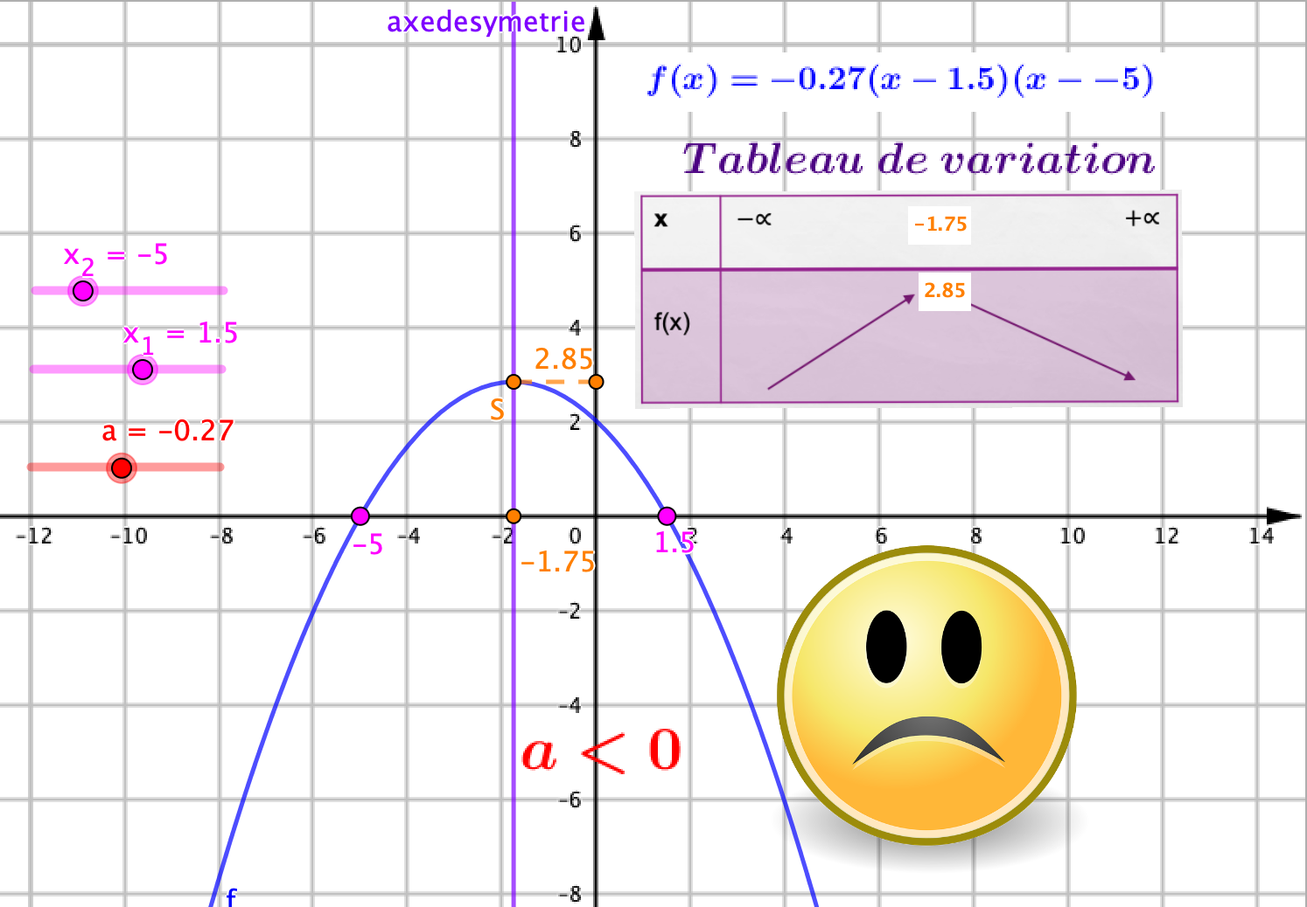



Que peut-on extraire comme informations de la représentation graphique ?
On peut déterminer:
Le sens de variation (a < 0 ou a > 0)
Construire le tableau de variation
Les coordonnées du sommet
Les valeurs des racines si elles existent
L’équation de l’axe de symétrie
Entrainement :

Slide 7



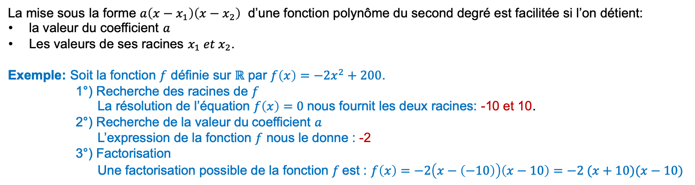
Que peut-on extraire comme informations de l’expression littérale ?
On peut déterminer:
Le sens de variation (a < 0 ou a > 0)
Les valeurs des racines si elles existent
Entrainement :
b) Factorisation des fonctions polynômes de degré 2 connaissant au moins l’une de ses racines
1. Le cas où deux racines sont connues
La mise sous la forme $a\left(x−x_{1}\right)\left(x−x_{2}\right)$ d’une fonction polynôme du second degré est facilitée si l’on détient:
la valeur du coefficient $a$
Les valeurs de ses racines $x_{1} et x_{2}$.
Exemple: Soit la fonction $f$ définie sur $ℝ$ par $f\left(x\right)=−2x^{2}+200$.
1°) Recherche des racines de $f$
La résolution de l’équation $f\left(x\right)=0$ nous fournit les deux racines: -10 et 10.
2°) Recherche de la valeur du coefficient $a$
L’expression de la fonction $f$ nous le donne : -2
3°) Factorisation
Une factorisation possible de la fonction $f$est : $f\left(x\right)=−2\left(x−\left(−10\right)\right)\left(x−10\right)=−2 (x+10)(x−10)$

Slide 8


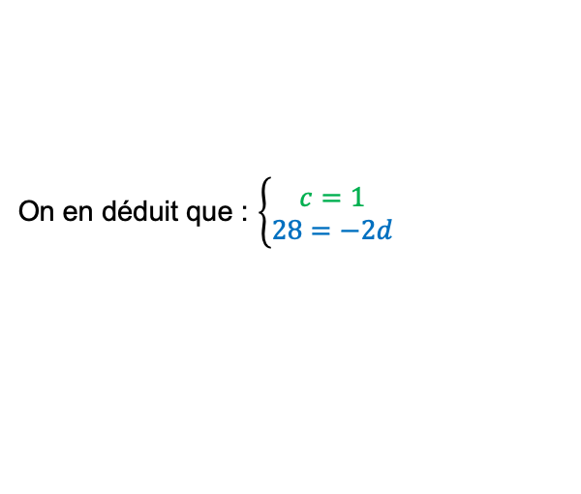
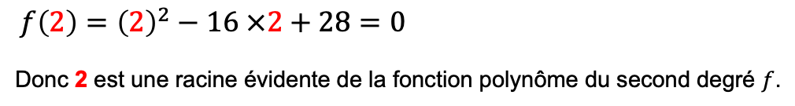


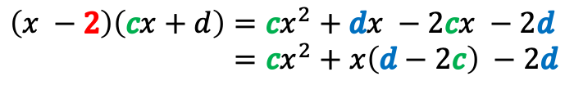
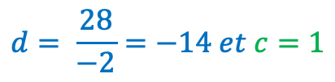

2. Le cas où une seule racine est connue
Soit $f$ la fonction définie sur ℝ par $f\left(x\right)=x^{2}−16x+28$
1°) Vérification que 2 est une racine de $f$
Racine fournie
Entrainement :
$f\left(2\right)={\left(2\right)}^{2}−16 ×2+28=0$
Donc 2 est une racine évidente de la fonction polynôme du second degré $f$.
2°) Factorisation de $f$ par l’expression par $x−2$
La fonction polynôme $f$ peut être mise sous la forme
$$\left(x −2\right)(cx+d)$$
3°) On développe l’expression précédente
5°) On détermine la valeur de $d et c$
$$\left(x −2\right)\left(cx+d\right)={cx}^{2}+dx −2cx −2d$$
$={cx}^{2}+x\left(d−2c\right) −2d$
$$d= \frac{28}{−2}=−14 et c=1$$
4°) On identifie terme à terme les deux expressions de $f$
6°) Conclure
$${1x}^{2}−16x+28={cx}^{2}+x\left(d−2c\right) −2d$$
La factorisation de la fonction f est:
On en déduit que : $\left\{\begin{aligned}c=1 \\ 28=−2d\end{aligned}\right.$
$$f\left(x\right)=\left(x−2\right)\left(1x−14\right)=1 (x−2)(x−14)$$

Slide 9



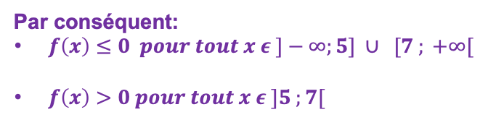

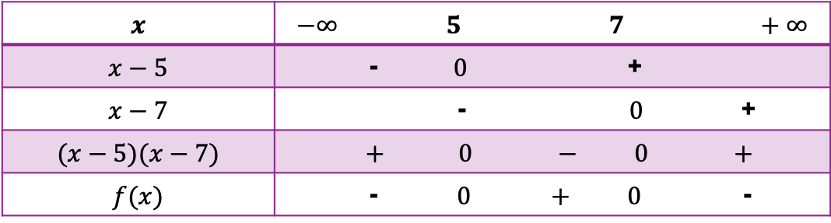
c) Étude du signe d’une fonction polynôme du second degré donnée sous forme factorisée
Pour déterminer le signe de ce type de fonction, il faut tenir compte des signes des trois facteurs que sont :
$$a ;\left(x−x_{1}\right) ;(x−x_{2})$$
Il est donc intéressant de les regrouper dans un tableau de signes.
Exemple: Étude du signe de la fonction $f$définie sur $ℝ$ par $f\left(x\right)=−2(x−5)(x−7)$
$$x$$ | $$−∞ 5 7 +∞$$
$$x−5$$ | - $0$ +
$$x−7$$ | - $0$ +
$$(x−5)(x−7)$$ | $+ 0 − 0 +$
$$f(x)$$ | - $0 + 0$ -
Il faut être vigilant sur le signe
du coefficient $a$
Par conséquent:
$f\left(x\right)≤0 pour tout x ε ]−∞;5] ∪ [7 ; +∞[$
$f\left(x\right)>0 pour tout x ε ]5 ;7[$
Entrainement :

